Slide 1
GIS Error-aware Agent
基准测试框架构建
Benchmark 基准测试集 · Ground Truth 标准真值库 · 自动化核验 Evaluation Pipeline
短学期实习 · 阶段性工作汇报
2026年7月

Slide 2
汇报提纲
01
项目背景与研究目标
GIS Error-aware Agent 研究工作计划概述
02
Benchmark 基准测试集构建
任务分类 · 数据组织 · 陷阱设计
03
Ground Truth 标准真值库
GT 生成流程 · 文件规范 · 量化阈值
04
Evaluation Pipeline 核验引擎
矢量/栅格/表格/可视化 四层比对架构
05
GIS 错误分类体系
A–E 五大类 15 子类错误标签
06
先导测试与验证结果
Pilot Test 5 任务实测数据
07
阶段成果与下一步计划
代码交付物 · 后续工作安排
GIS Error-aware Agent · 阶段汇报

Slide 3
项目背景与研究目标
基于 Curated GeoAgent Dataset 的 GIS Error-aware Agent 评测体系
▎研究背景
• 大语言模型驱动的 GIS 智能体在空间分析任务中存在系统性错误（CRS 不匹配、无效几何、栅格异常等）
• 缺乏标准化的 GIS Agent 评测基准，难以量化 Agent 的空间推理能力与错误模式
• 现有评测方法未覆盖"陷阱任务"——主动注入 GIS 异常的鲁棒性测试
▎核心目标
• 构建 40–50 条 GIS 空间分析 Benchmark 任务集，覆盖 5 大业务场景 × 3 级复杂度
• 建立 Ground Truth 标准真值库，提供脱离 AI 的 100% 正确参考结果
• 实现 Evaluation Pipeline 自动化核验引擎，完成矢量/栅格/表格/可视化四层比对
• 定义 A–E 五大类 15 子类 GIS 错误分类标签，为 Error-aware Agent 提供修复依据
GIS Error-aware Agent · 阶段汇报

Slide 4
Benchmark 基准测试集构建
任务二：40–50 条 GIS 空间分析任务 · 三层复杂度 · 五大场景
分类 | 数量 | 复杂度 | 说明
单步基础任务 | 15 个 | Level 1 | 缓冲区、坡度计算、属性查询等单一操作
复合多步骤工作流 | 20 个 | Level 2 | 空间连接→聚合→统计等操作链组合
错误诱导陷阱任务 | 15 个 | Level 3 | 主动注入 CRS 不匹配、无效几何、NoData 异常等扰动
▎覆盖五大业务场景
🚗 交通空间分析
🏔 栅格处理
🔗 空间属性关联
🕸 网络拓扑
🗺 综合空间决策
▎五种陷阱注入类型
CRS 不匹配
(EPSG:4326 vs 3857)
无效自相交几何
(蝴蝶结多边形)
栅格 NoData 异常
(空值处理)
属性空值/
特殊字段
断裂路网
(拓扑中断)
GIS Error-aware Agent · 阶段汇报

Slide 5
数据集组织与任务配置规范
cases.json ≡ Benchmark_Tasks.json · 标准化字段结构
字段 | 类型 | 说明
case_id | string | 全局唯一编号 curated_geoagent_001 ~ 140
task_type | enum | vector_single / raster_single / composite_workflow / trap
complexity_level | int (1–3) | 1=单步, 2=多流程, 3=逻辑推理 (陷阱)
scenario | string | 交通空间分析 / 栅格处理 / 空间属性关联 / 网络拓扑 / 综合空间决策
task + output_requirements | string ×2 | 自然语言任务指令 + 输出约束说明
operations | array | 操作链: buffer / clip / dissolve / spatial_join / reproject / raster_calc
output_types | array | 期望输出: [vector, raster, table, map]
trap_type + is_trap | string + bool | 陷阱类型标记 + 预期诱发错误代码
thresholds | object | 任务级自定义验证阈值 (容差百分比等)
GIS Error-aware Agent · 阶段汇报

Slide 6
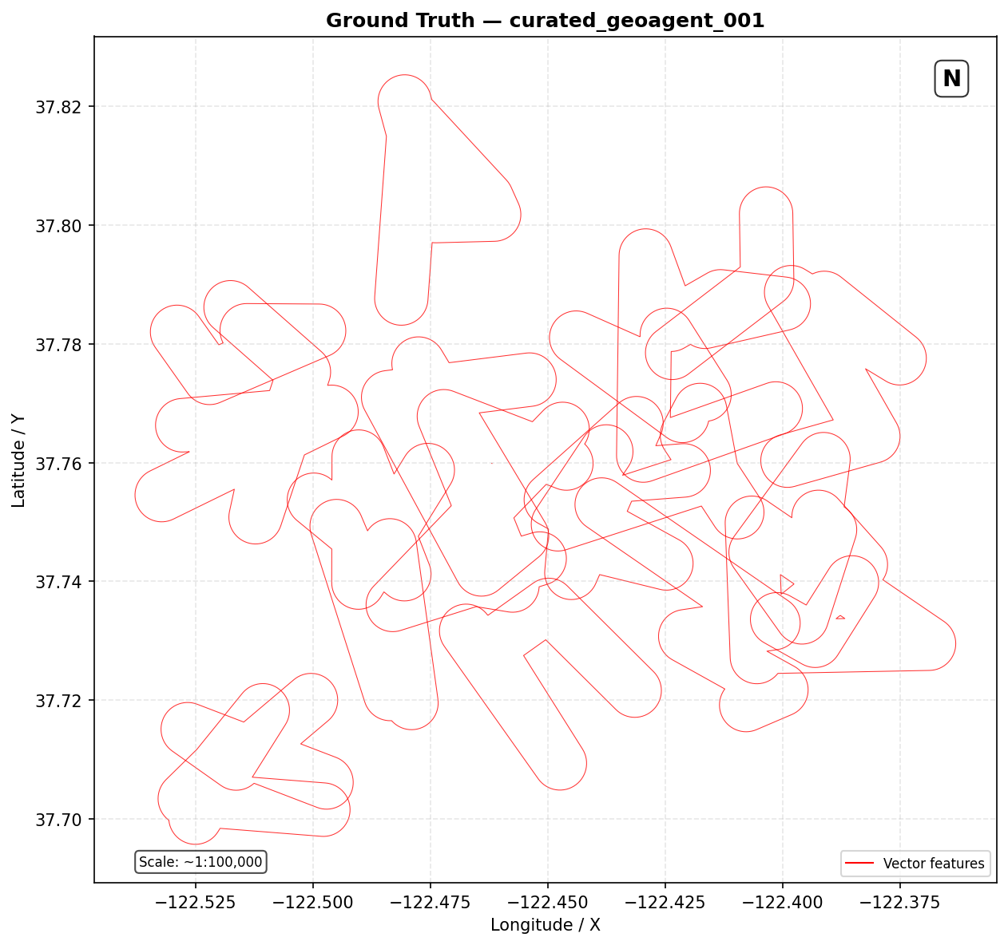
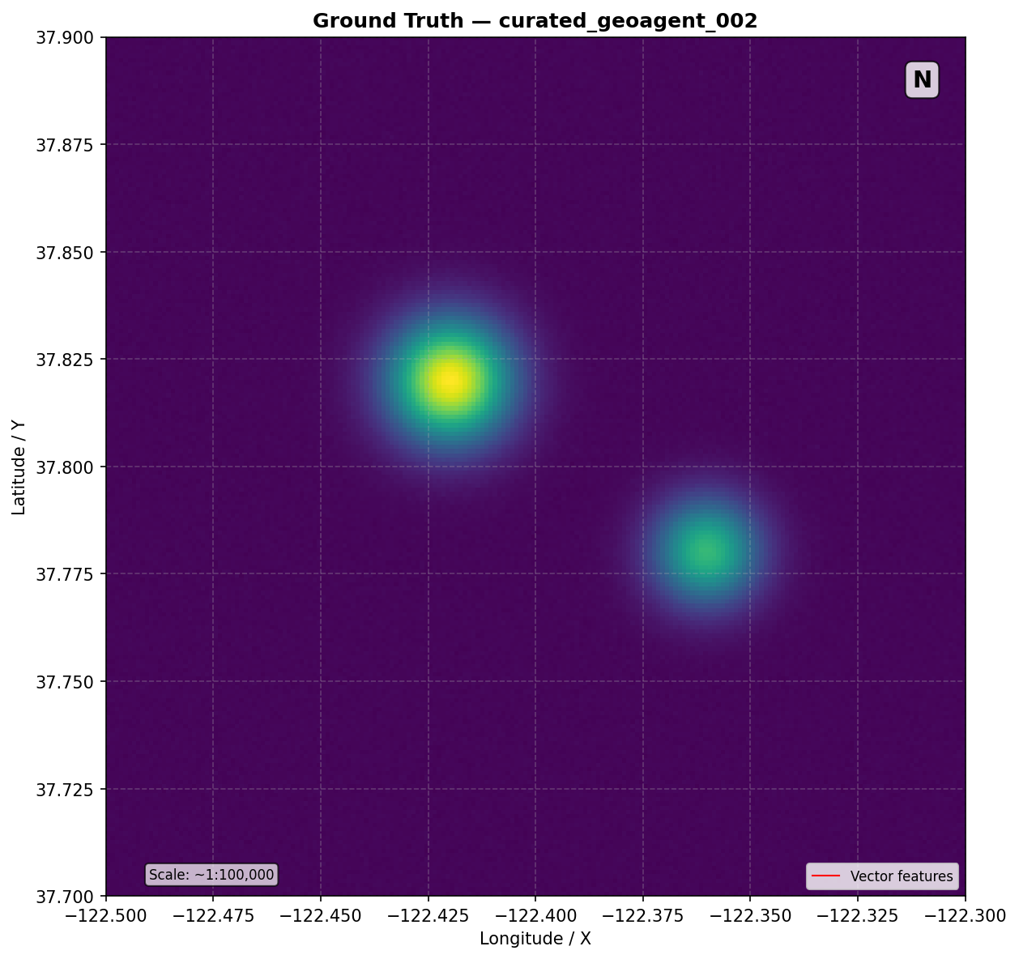
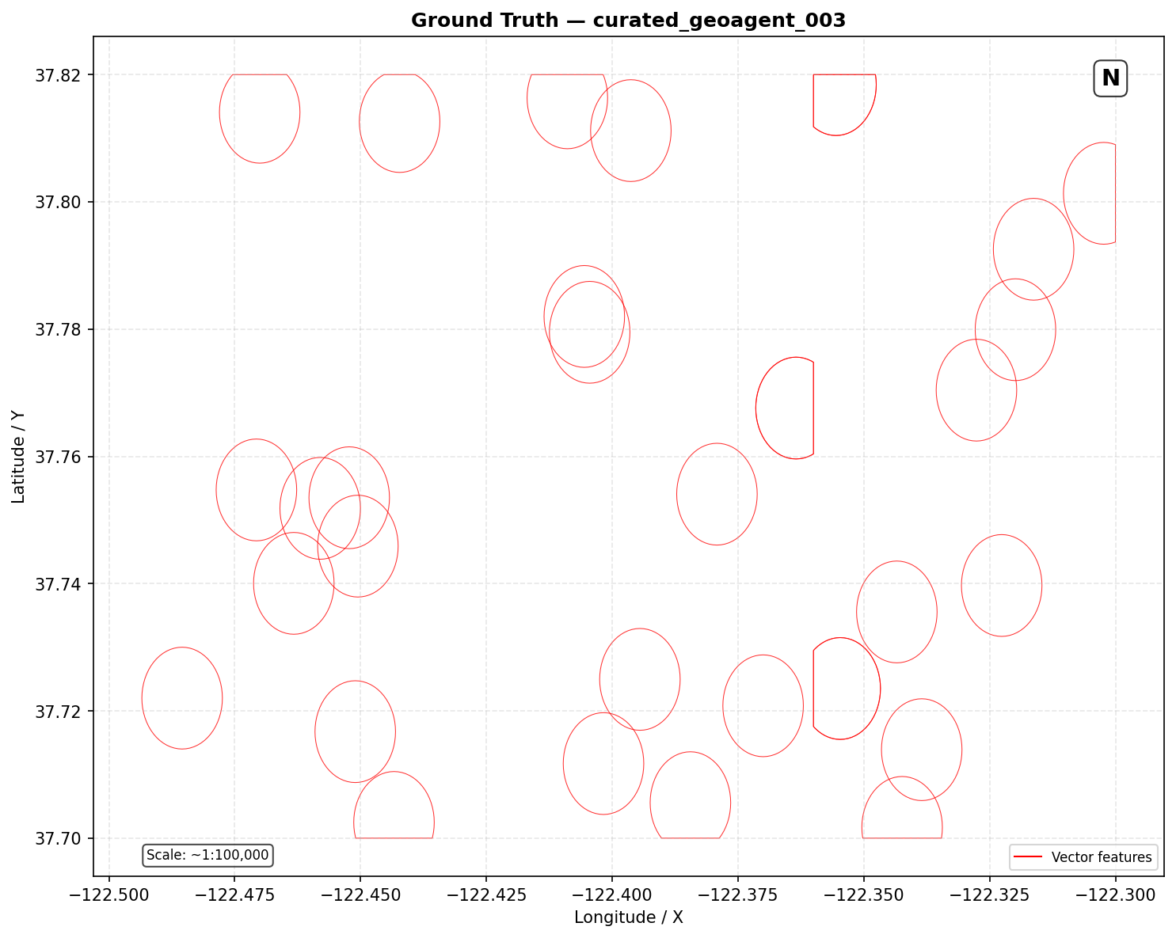
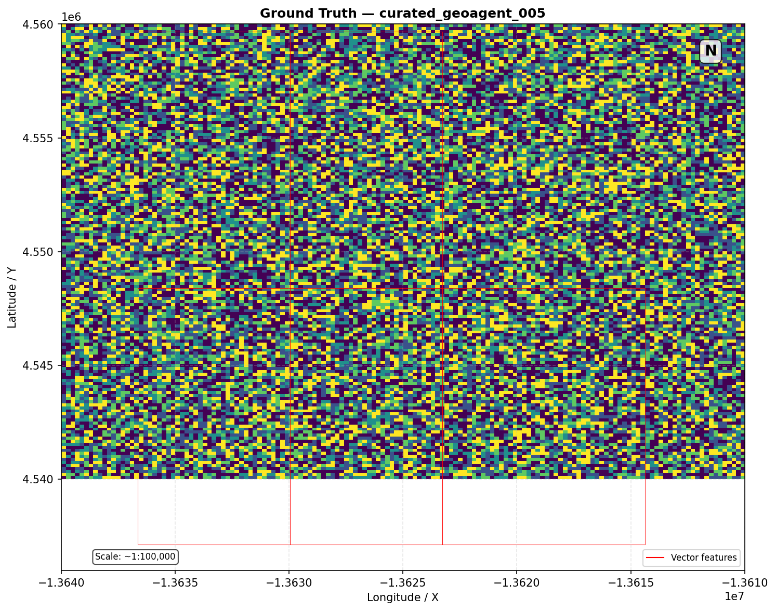
Ground Truth 标准真值库
脱离 AI Agent，使用 GeoPandas / Rasterio 专业工具人工运行的 100% 正确基准
▎单任务 GT 文件规范
文件 | 固定命名 | 格式 | 说明
矢量标准结果 | expected_vector.geojson | GeoJSON | 经 make_valid() 修复的可信几何
栅格标准结果 | expected_raster.tif | GeoTIFF | 保持原始分辨率与范围的栅格
统计真值表 | stats.csv | UTF-8 CSV | 要素数/总面积/分组统计/均值
标准制图 | map.png | 150 DPI PNG | 含标题/指北针/比例尺/图例
验证阈值 | thresholds.json | JSON | 面积容差 5% / 栅格统计容差 5%
▎批量生成流程
cases.json → 解析 inputs / operations 操作链 → GeoPandas / Rasterio 执行
→ 输出到 Ground_Truth/{case_id}/ → 生成 generation_manifest.json 清单
GT制图示例: 道路网络 / DEM / 普查区块 / 土地利用
GIS Error-aware Agent · 阶段汇报

Slide 7
Evaluation Pipeline 自动化核验引擎
gis_evaluator.py — 矢量 · 栅格 · 表格 · 可视化 四层比对
① 矢量核验 VectorVerifier
② 栅格核验 RasterVerifier
• 文件存在性检查
• CRS 一致性（不匹配时自动重投影）
• 几何有效性（shapely is_valid）
• 要素数量匹配
• 面积/长度相对误差（默认 5% 容差）
• 属性字段名称匹配
• 波段数、分辨率一致性
• 空间范围偏差（1e-6 容差）
• NoData 值定义匹配
• 统计指标：RMSE / MAE / R²
• 不对齐时自动取交集对比
③ 表格核验 TableVerifier
④ 可视化核验 VisualVerifier
• CSV 列名匹配（缺失/多余检测）
• 行数一致性
• 数值列逐行比对
• 分组统计量偏差
• NaN 一致性判断
• 空白输出检测（标准差 < 5）
• 像素差异率 + 颜色直方图相关
• 启发性制图元素检测
• 交叉推理：CRS+范围 → 图层错位
• 自动标记 requires_visual_check
GIS Error-aware Agent · 阶段汇报

Slide 8
GIS 错误分类体系
error_classifier.py — 核验失败自动映射为 A–E 五大类 15 子类错误标签
代码 | 大类 | 子类名称 | 触发条件
A1 | 空间参考系 | CRS 不匹配 | 输出坐标系与 GT 不一致
A2 | 空间参考系 | 投影转换错误 | 投影参数或转换过程异常
A3 | 空间参考系 | 坐标越界 | 几何坐标超出有效范围
B1 | 几何完整性 | 无效几何 / 自相交 | 自相交环、重复节点等无效结构
B2 | 几何完整性 | 拓扑错误 | 面重叠/空隙、线未正确连接
B3 | 几何完整性 | 几何类型不匹配 | 输出类型与期望不一致
C1 | 属性 / 表格 | 字段缺失 / 不匹配 | 缺少必要字段或包含多余字段
C2 | 属性 / 表格 | 属性值错误 | 字段值计算错误或类型不匹配
C3 | 属性 / 表格 | 统计量偏差 | 分组统计/聚合超出允许误差
D1 | 栅格数据 | 波段 / 分辨率不匹配 | 波段数或像元分辨率不一致
D2 | 栅格数据 | NoData 异常 | NoData 定义错误或处理不当
D3 | 栅格数据 | 栅格范围偏差 | 空间范围/原点偏移超阈值
E1 | 可视化/逻辑 | 图层错位 / 空白输出 | 图层空间偏移或空白渲染
E2 | 可视化/逻辑 | 制图元素缺失 | 缺少图例/比例尺/指北针/标题
E3 | 可视化/逻辑 | 隐形逻辑错误 | 表面正常但深层有逻辑缺陷
GIS Error-aware Agent · 阶段汇报

Slide 9
评测流程与报告输出
批量评测 → 四层核验 → 错误分类 → 逐任务 JSON + 汇总 MD 双格式报告
加载任务
cases.json
读取全部任务
GT 对照
Ground_Truth/
{case_id}/ 目录
Agent 输出
agent_outputs/
{case_id}/ 目录
四层核验
Vector / Raster
Table / Visual
错误分类
A-E 15子类
自动标签映射
报告生成
JSON + Markdown
逐任务 + 汇总
▎报告输出
报告文件 | 内容
evaluation_summary.json | JSON 汇总：总体通过率、错误按大类/子类分布、需视觉审查任务列表
evaluation_summary.md | Markdown 格式：统计表格 + 错误分类 + 逐任务结果
{case_id}_eval_report.json | 单任务完整报告：15+ 核验指标详情 + 错误标签 + 指标偏差值
评测框架自动拼合 task + output_requirements 生成 Agent 查询，评测元数据不注入 Agent 上下文。
GIS Error-aware Agent · 阶段汇报

Slide 10
先导测试结果 (Pilot Test)
5 条模板任务 · 2 类正确输出 + 3 类含错输出 · 全流程贯通验证
Case ID | 任务类型 | 复杂度 | 陷阱 | 结果 | 检测到的错误
curated_geoagent_001 | 矢量单步 (buffer) | L1 | — | ✅ PASS | 0 errors
curated_geoagent_002 | 栅格单步 (slope) | L1 | — | ✅ PASS | 0 errors
curated_geoagent_003 | 复合工作流 (spatial join) | L2 | — | △ PARTIAL | C1 字段缺失 (population)
curated_geoagent_004 | 陷阱 (无效几何) | L3 | invalid_geom | △ PARTIAL | C1 表格字段不匹配
curated_geoagent_005 | 陷阱 (CRS不匹配) | L3 | crs_mismatch | △ PARTIAL | D3 栅格范围偏移 + 表格差异
▎关键验证结论
✓ 正确输出 (Task 001/002): Vector 全项通过 → 核验引擎无假阳性
✓ 字段缺失 (Task 003): C1 错误被精确检出，missing_fields = ['population']
✓ CRS 陷阱 (Task 005): 栅格范围偏移 1000m 被 D3 标签正确标记
✓ 可视化异常: Task 003 地图缺失 → requires_visual_check 自动设为 true
△ 统计表格式差异被统一归类为 C1，后续需区分表格结构与统计值偏差
GIS Error-aware Agent · 阶段汇报

Slide 11
阶段成果 — 代码交付物
14 个文件 · ~3,030 行 Python · 2 个 JSON Schema · 完整可运行
模块 | 文件 | 行数 | 核心功能
核验引擎 | gis_evaluator.py | ~580 | Vector / Raster / Table / Visual 四层比对
错误分类 | error_classifier.py | ~380 | A-E 五大类 15 子类自动标签映射
GT 生成 | generate_ground_truth.py | ~440 | 批量执行操作链，输出标准化 GT 文件
批量评测 | batch_evaluate.py | ~330 | 遍历全部任务，JSON + MD 双格式汇总
主入口 | eval_curated_geoagent.py | ~200 | 一键运行基准测试，支持 Pilot Test 模式
数据生成 | generate_sample_data.py | ~180 | 合成道路/DEM/普查/陷阱等 GIS 测试数据
Agent模拟 | generate_agent_outputs.py | ~110 | 正确/含错模拟输出，验证评测流水线
Schema | evaluation_schema.json | ~250 | 报告 JSON Schema 标准化定义
Schema | cases_schema.json | ~80 | 任务配置 JSON Schema
文档 | README.md + evaluation/README.md | ~580 | 项目总结 + 评测模块详细文档
技术栈: Python 3.9 · GeoPandas · Rasterio · Shapely · NumPy · Pandas · Matplotlib · python-pptx
GIS Error-aware Agent · 阶段汇报

Slide 12
感谢聆听
GIS Error-aware Agent Benchmark
阶段工作汇报
欢迎提问与指导

